Slide 1
현대의 일본
- 윤종범 김진희 이동림 하승엽 -

Slide 2
태평양전쟁 (1945)
01
전쟁원인
02
전쟁과정
03
전쟁의 결과

Slide 3
일본근대 전쟁원인-태평양전쟁 원인
01.
당시 일본은 석유 수입을 타격 받자 진주만 공격
(1941년 12월)에 감행한다 .
미국 함정 16척과 항공기 177대를 파괴하였음에도 불구하고 일본군 피해는 다만 항공기 29대에 불과했다.
일본과 미국은 약 4년간 전쟁을 벌이게 된다.

Slide 4
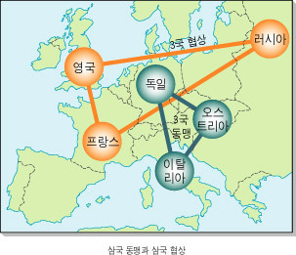
전쟁과정
02.
영국 프랑스 러시아 이탈리아 미국 연합군
독일 오스트리아 이탈리아의 일본 동맹군
치열한 전쟁 전개 !!!

Slide 5
02. 전쟁 과정
1. 제1차 세계 대전 후 벌어진 전 세계적인 군축
(독일과 일본은 군축에 참여하면서 몰래 군비를 키웠다)
2.이후에 군사력 부문의 보강이 제대로 이뤄지지 않은 미국은 초반에 무척 고전
3.필리핀에 배치된 미군은 일본군의 공격에 견디지 못해 투항했고 맥아더는 도망치듯 필리핀을 떠남
4.일본은 태평양 함대가 충격을 벗어나지 못한 틈을 타서 서태평양 전역의 주요 지역을 점령

Slide 6
일본근대 전쟁과정- 1차 세계대전 과정
03.
1.미국의 산업이 전시체제로 본격적으로 돌입하면서 군수물자를 쏟아내기 시작.
2.미군은 패전을 통해 후진적 전술을 개량시켰다. 게다가 미국은 통신 기술, 레이더 기술 등 전자전 기술이 일본에 비해 우월했고 이 점이 전황에 큰 영향을 미치게됨
3.미국과 일본은 산호해 해전에서 공방전을 벌임.곧 이어진 미드웨이 해전(1942년 6월 5일)에서 일본은 주력 항공모함 4척과 300기 이상의 비행기와 숙련된 조종사 등을 잃는 등 막대한 피해를 입음 국지적 승리를 기반으로 미국은 역습을 계속함 전황은 이후 일본에 불리

Slide 7
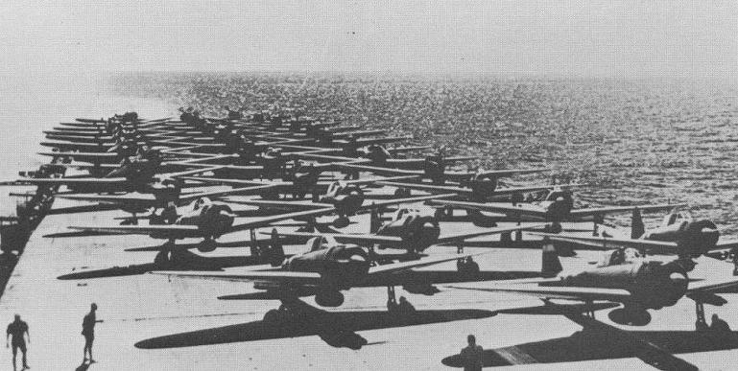
03
일본근대 전쟁과정- 세계대전 과정
일본군 전쟁을 위해 출항하는 모습

Slide 8
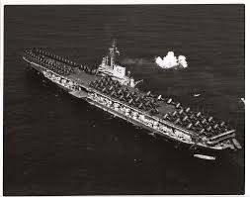
03
일본근대 전쟁과정- 세계대전 과정
일본군 전쟁을 위해 출하하는 항공모함
일본군 전쟁을 위해 출항하는 항공모함

Slide 9
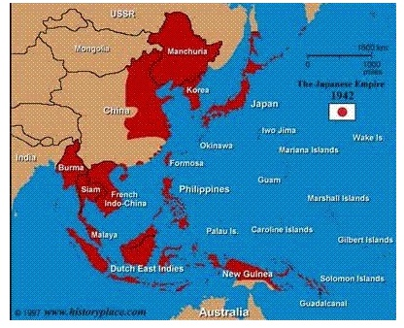
03
일본근대 전쟁과정- 세계대전 과정
2차 세계대전 당시 일본의 식민지

Slide 10
이후 1944년의 사이판 상륙, 이오지마 전투
(1945년 2월~3월) 등으로 태평양에 항공 기지를 확보
미국은 B-29 등의 고고도 폭격기를 동원한 일본 내 대도시에 대한 전략 폭격을 개시
1945년 8월6일 및 8월9일에 히로시마 와 나가사키 에 원자폭탄을 투하.

Slide 11
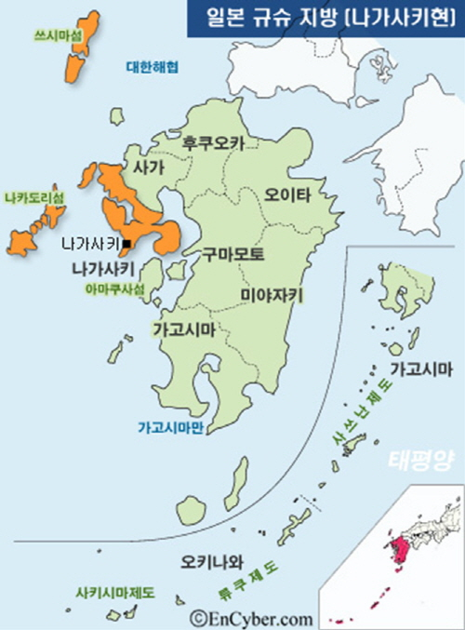

Slide 12
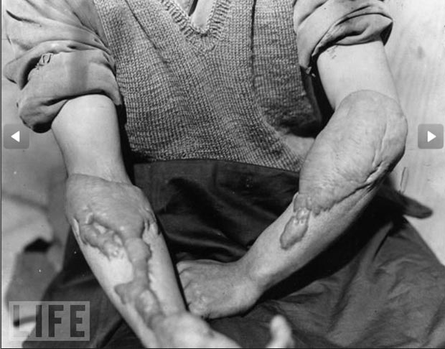
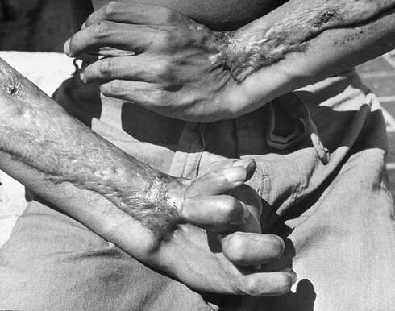
히로시마 나가사키 원자폭탄의 피햬
03
원자폭탄의 위험을 보여주는 모습

Slide 13
전쟁 결과
03.
8월 9일에 소련이 일본에 선전포고를 9월에 미국, 영국, 중국, 소련이 일본을 분할통치 하기로 결정일본 군부는 더 이상의 전쟁 지속은 전 국토의 황폐화는 물론,자신들의 입지가 없음. 항복하기로 마음먹는다.
1945년 8월 14일에 연합군에 무조건 항복 의사를 전달 이튿날인 8월 15일에 항복을 선언.
태평양 전쟁은 완전히 막을 내렸다.

Slide 14
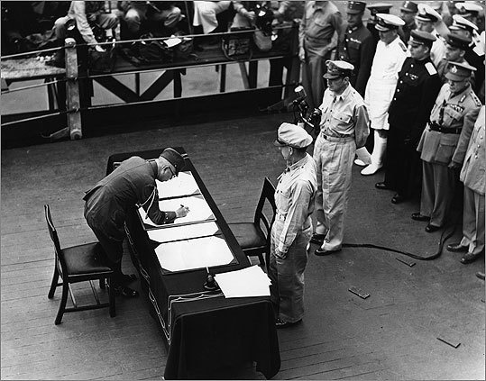
항복 서명을 하는 모습

Slide 15
전후처리 (1945-1952년)
01
자유의 회복
02
5대 개혁
03
헌법의 성립
04
점령하의 생활

Slide 16
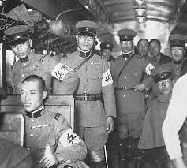
01. 자유의 회복
일본이 연합군에게 점령된 후 연합군의 지령에 따라 정치를 실시
헌병, 특별경찰 등 모두 폐지
자유의 회복
Notes:
그르이 내용이 너무 많음 문장으로 요약이 필요

Slide 17
02. 5대 개혁
부인참정권과 부인해방
교육의 자유화
노동자의 단결과
단체행동보장
강압적 제도의 폐지
경제기구의 민주화

Slide 18
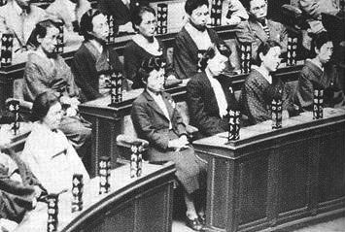
02. 5대 개혁 (부인참정권과 부인해방)
미국의 요구에 따라 남녀동등권이 시작됨
이후 1946년의 총선거에서 79명의 여성후보자 중 39명이 당선
부인참정권과 부인해방

Slide 19
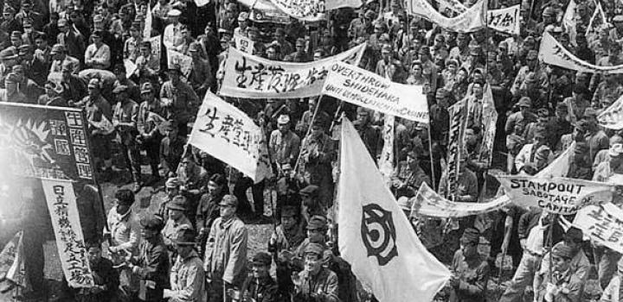
02. 5대 개혁(노동자의 단결과 단체행동보장)
노동조합이 활성해짐
노동관계조정법:(노동기준법,노동조합법 성립)
노동관련: 기관 노동성이 설치
노동자의 단결과 단체행동보장
Notes:
페이지 전환이 다 다름

Slide 20
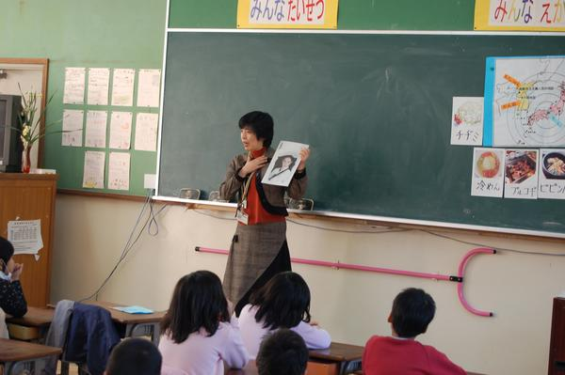
02. 5대 개혁(교육의 자유화)
교육의 자유화
패전하기 전까지는 복선형 교육제도를 실시
자유화가 실현됨으로써 단선형으로 변경됨

Slide 21
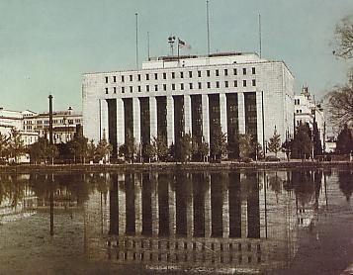
02. 5대 개혁(경제기구의 민주화)
재벌의 해체
농지 개혁
노동의 민주화

Slide 22
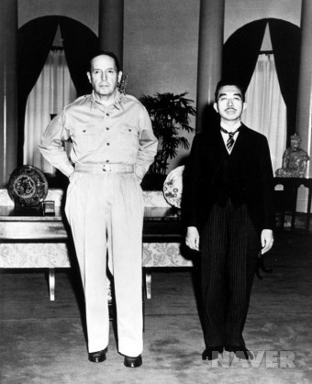
03. 헌법의 성립
전쟁 종결 후 일본 국민들이 헌법개정의 필요성을 인식
평화민주주의를 위한 헌법개정이 필요
연합군사령부에서 헌법안을 만들어 일본정부에 제시
11월 3일에 공포되어 다음해 5월 3일부터 시행

Slide 23
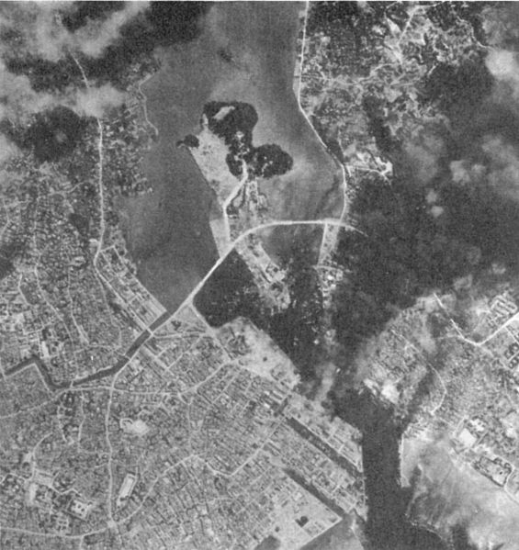
04. 점령하의 생활
태평양전쟁 당시 미군의
공습으로 시설파괴와
물자부족이 발생
국민들의 생활이 궁핍해져
아사자가 발생

Slide 24
패전 후 일본의 경제발전 (1945-1990년)
01
경제 부흥기
02
고도성장기
03
저 성장기

Slide 25
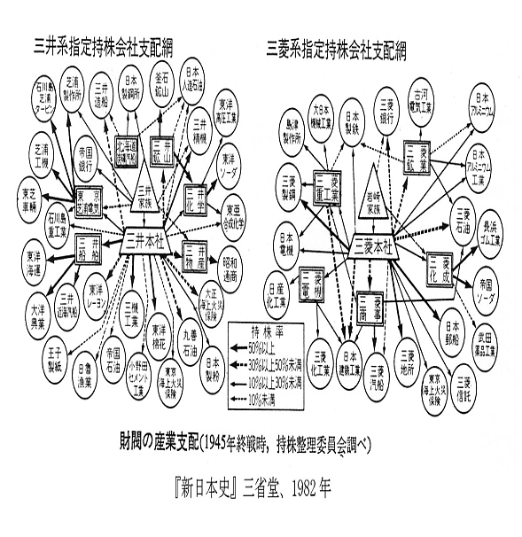
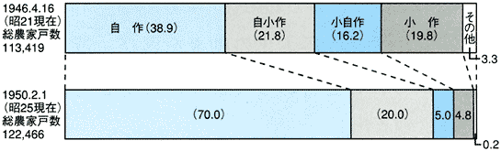
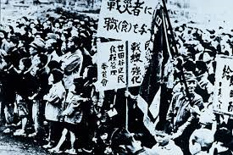
01. 경제 부흥기
경제 민주화 정책
재벌해체
농지개혁
노동민주화
노동3법(노동조합법 노동관계조정법 노동기준법)제정, 노동3권(조합교섭권 단체교섭권 쟁의권)보장
노동자의 권리 보장과 경제적 지위의 상승-> 소비시장 확대기반
4대 재벌(미츠이, 미츠비시, 스미토모, 야스다 ) 해체
독점금지법, 과도경제력 집중배제법 제정→각 기업간의 상호경쟁 환경 정비
부재지주 불허
소작농->자작농 중심
농업으로 변화
근로의욕 상승에 따른
생산력 증가→소비의 증가

Slide 26
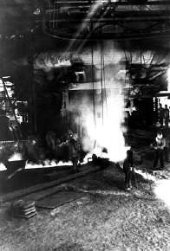
01. 경제 부흥기
경사생산방식
산업의 부흥보다
경제자립기반 확립 우선시
전쟁 중 석탄생산량 40% 감소
사용가능 산업용 석탄 소량
중유 수입으로 석탄대체
→철강과 석탄산업 집중육성
→ 석탄량 일정 수준 도달
→ 여러 분야로 석탄공급
→ 전력, 해운,비료산업 등
다른 분야 산업의 육성

Slide 27

01. 경제부흥기
돗지라인
임금, 물가안정과 사업자금의 긴축
기업의 합리와 국민생활의 긴축
균형 예산 편성,
보조금 정리와
국가 채무 상환
1달러=360엔의
단일환율을 설정
한국전쟁 특수
대량의 군수품(트럭, 의류, 무기 부품 등)과 무기판매
군수물자를 생산하며 중화학, 경공업의 발전틀 마련
일본경제의
또 다른 발전기반

Slide 28
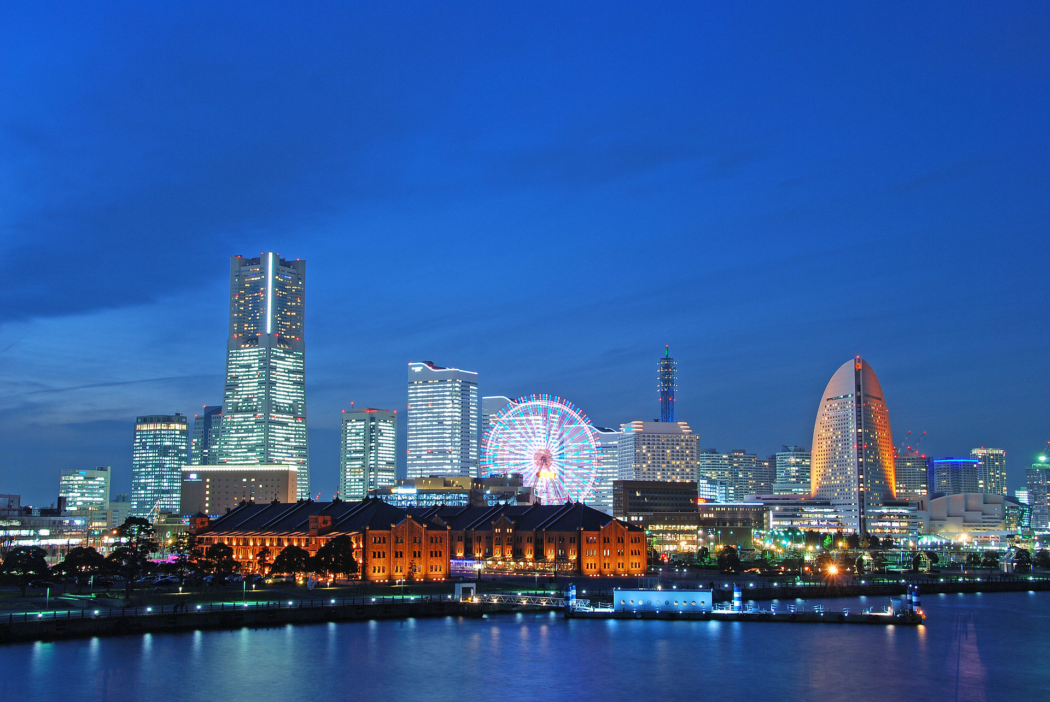
02. 고도성장기
1차 성장기(1955-1965)
2차 성장기(1965- )
내수 확대형 성장
삼종의 신기 유행
(세탁기, 냉장고, 흑백TV)
소득배증계획
수출 주도형 성장
신 삼종의 신기 유행
(자동차 , 에어컨 , 컬러TV)
베트남 전쟁

Slide 29
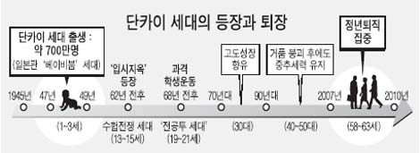
02. 고도성장기
베이비붐 (단카이 세대)
아기를 갖고 싶어하는 공통적 사회 경향
출생률이 급격히 증가하는 시기
1948년 전후로 출생률이 높아 짐
새로운 사회현상들을 출현시킴
고도성장기 시기에 많은 노동력을 제공

Slide 30
02. 고도성장기
국제적 요인
1. 1960년대는 세계적으로 성장기
2. 고정환율제가 있어 환율 안정적
3. 대규모 석유개발 진행 –저렴한 값에 원유 공급 받음
국내적 요인
1. 기업간의 경쟁과 기업투자활동, 해외 기술도입 경쟁 활발
2. 노사관계 안정
3. 기술진보와 중화학공업화, 기술혁신-생산성 대폭 향상
4.일본인들의 근면성과 저축성향, 농촌에서 도시로의 인구이동 급증-노동력 증가

Slide 31
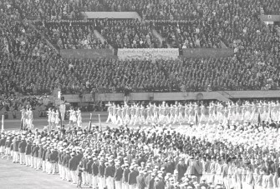
02. 고도성장기
1964년에 경제발전 축하의 일환으로 도쿄올림픽 개최-도쿄 올림픽으로 인한 공공사업 급증(고속도로 및 신칸센 건설 등)에 따른 호황

Slide 32
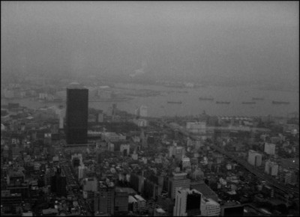
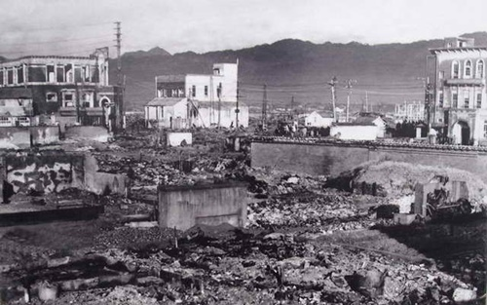
02. 고도성장기
1945年
1970年

Slide 33

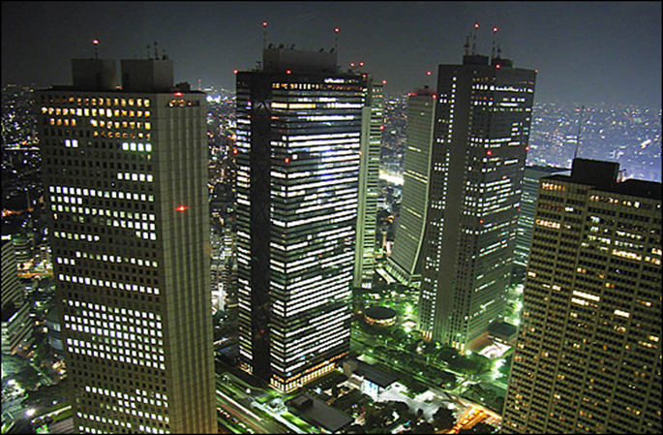
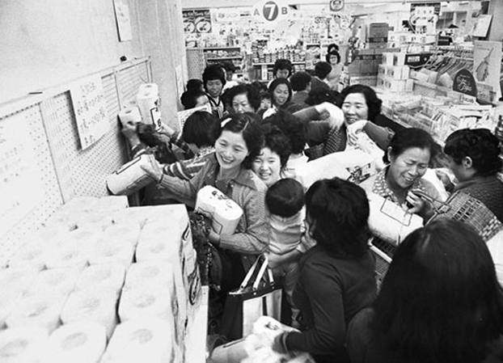

03. 저 성장기
오일쇼크(석유파동)
원인: 제 4차 중동전쟁(1973.10)
오일쇼크로 인한 인플레이션
경제 성장률 하락세, 고도성장의
막을 내림

Slide 34

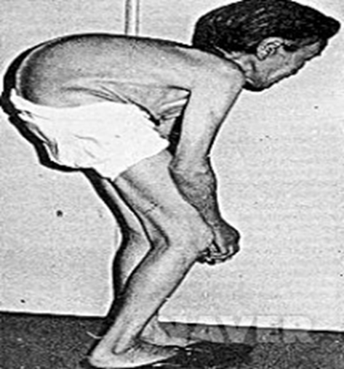
03. 저 성장기
버블경제(1985-1990)
실제 경제상태보다 경제수준
과장
무분별한 소비증가
비정상적인 부동산값과 주식

Slide 35

기타. 고도성장의 폐해
사회공공투자, 사회복지는 저 수준에 머무름
무분별한 석유사용과 산업폐기물 무단투기로
환경오염과 전염병
(미나마타, 이타이이타이병, 욧카이치 천식 등)
발생
도시 인구 집중에 의한 인구 밀집과 농촌의 인구부족 문제

Slide 36
현재의 일본
01
일본의 정치 형태
02
일본의 정책 및 이슈
03
일본의 국제사회 분쟁

Slide 37
01. 일본의 정치 형태(특징)
의원내각제 議院内閣制
내각총리대신(수상)이 국회에서 선출
양원제 도입 (중의원) (참의원)
1960년대 후반 이후 다당제 형태

Slide 38
01. 일본의 정치 형태(특징)
삼권분립
三權分立
입법 행정 사법으로 나누어 상호간 견제 균형유지
국가 권력의 집중과 남용을 방지

Slide 39
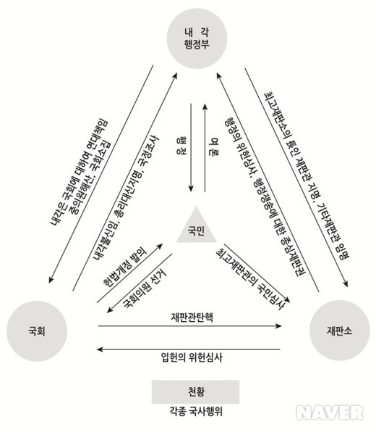
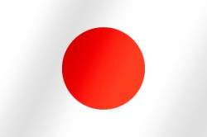
01. 일본의 정치 형태(권한)
국회에 대하여 연대 책임중의원 해산권
국회 소집권
내각에 대한 내각불신임
총리대신지명
국정조사권
행 정 부
(내 각)
입 법 부
(국 회)
사 법 부
(재판소)
천 황
(天皇)
재판관 탄핵권
내각의 행정 위헌심사
행정쟁송의 중심재판권
국회의 위헌심사권
각종 국사행위

Slide 40
02. 일본의 정책 및 이슈
아베노믹스
(Abenomics)
디플레이션 엔고현상 탈출
3% 이상 경제 성장 달성 목표
일본경제의 3가지 핵심 방침
(금융정책,재정정책,민간투자)

Slide 41
02. 일본의 정책 및 이슈
평화헌법개정
(平和憲法)
평화헌법 제 9조 1항
(일본은 무력을 행사하지 않는다)
평화헌법 제 9조 2항
(일본은 군사력을 갖지 않는다)

Slide 42
02. 일본의 정책 및 이슈
평화헌법개정이 문제가 되는 이유는 ?
개별적 자위권(일본이 공격받을 시 무력행사)
집단적 자위권(동맹국,주변국이 위협받을 시 무력행사가능)

Slide 43
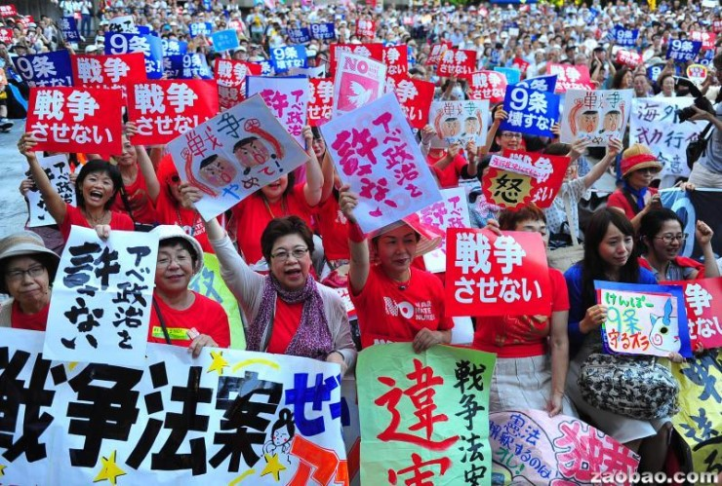
02. 일본의 정책 및 이슈
일본이 우리나라를 북한의 위협으로 부터 대가 없이 보호를 해줄까?
한일의정서(러일전쟁 당시 러시아로부터 보호를 위해 일본의 말을 믿어라)
을사늑약(1905년 대한제국 황실의 안정을 보증한다)이후 5년 뒤 합병

Slide 44
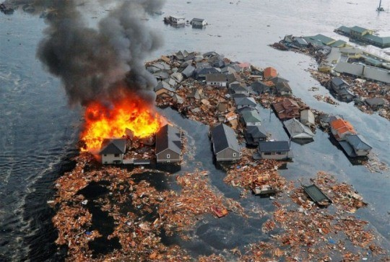
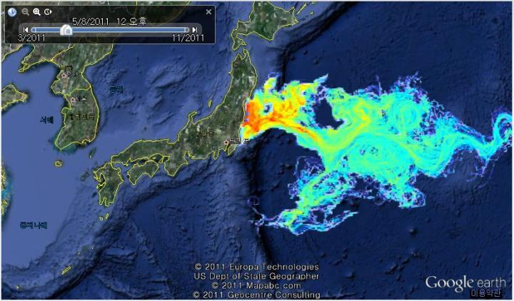
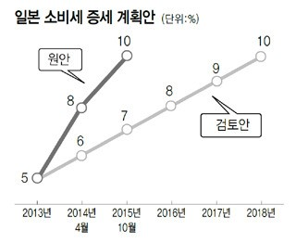
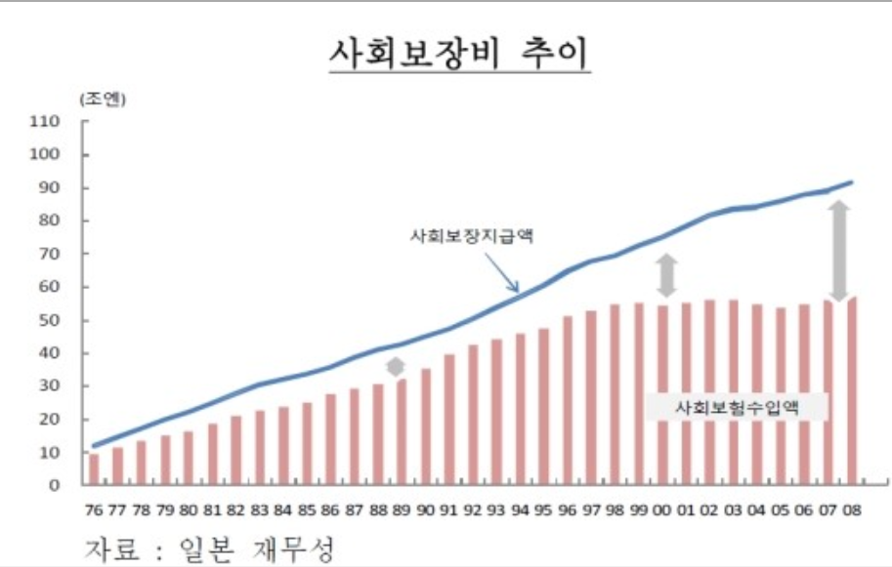
02. 일본의 정책 및 이슈
동일본대지진
원전 방사능문제
소비세 증세
2011월 3월 11일 (동북부 태평양해안)
(진도 9)
후쿠시마 원전사고
피난생활: 34만명
추정금액: 16조 9천엔
오염수 바다에 배출
원전 54기 -> 50기 감소
(전력난 예상)
버블붕괴,부동산,자산
(가치절하)
소비세 법인세증세의 한계
사회보장비용 마련
재정재건 및 확보
피해규모
사망:1만5천
실종:2천9백
총:2만명
Notes:
https://www.youtube.com/watch?v=OvG8LGKyC24 (동일본 대지진)

Slide 45
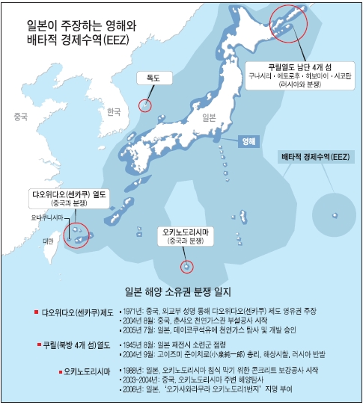
03. 일본의 국제사회 분쟁

Slide 46
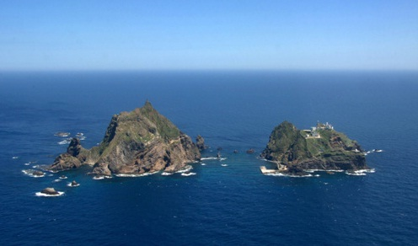
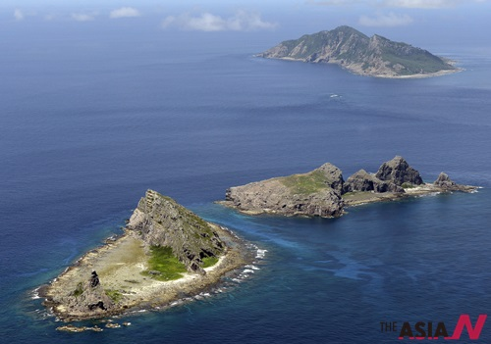
03. 일본의 국제사회 분쟁
독 도 (DOKDO)
지 역: 한국(KOREA)
분 쟁: 한국 VS 일본
원 인: 1905년 강제편입
센프란시스코 강화조약
독도는 조항에 미포함
“명백한 우리땅”

Slide 47
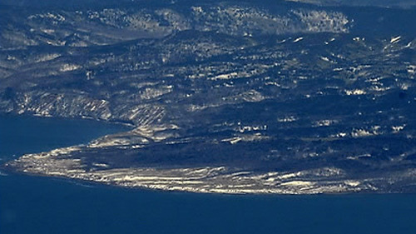
03. 일본의 국제사회 분쟁
센카쿠 열도 (댜오위타이)
지 역: 일본(JAPEN)
분 쟁: 일본 VS 중국
원 인: 중국 땅이 였으나,
1895년 청일전쟁 승리후
오키나와현에 강제 편입.
1972년 미국이 오키나와
현을 일본에 반환하면서
시작.

Slide 48
03. 일본의 국제사회 분쟁
쿠릴열도 (KURIL)
지 역: 러시아(RUSSIA)
분 쟁: 러시아 VS 일본
원 인:1855년 러일화친조약으로
공동 거주.
러일전쟁후 일본이 차지.
2차대전 후 러시아 영토.
4개중 2개를 받게 되어
있었으나 거절,분쟁시작.

Slide 49
Q&A
THANK YOU
www. pt1.co.kr

